Slide 1
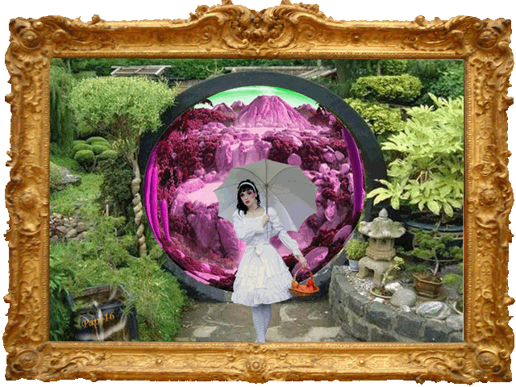
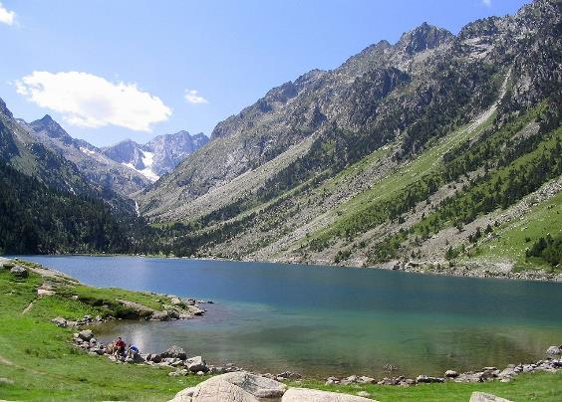
Le Lac de Gaube

Slide 2
Le lac se situe à une altitude de 1 725 mètres, il est d'une forme ovoïde s'étirant selon un axe nord-sud comme la vallée de Gaube dans laquelle il se trouve.
C'est une petite vallée encaissée démarrant au pied du Vignemale (3 298 m) et finissant au pont d'Espagne. Le lac se trouve dans son dernier tiers (six km au nord du Vignemale et deux km au sud du pont d'Espagne). Le lac est surplombé directement par le pic Mayouret (2 688 m) à l'est, le grand Pic des Paloumères (2 720 m) au sud-est, et le pic de Gaube (2 377 m) au nord-ouest.

Slide 3
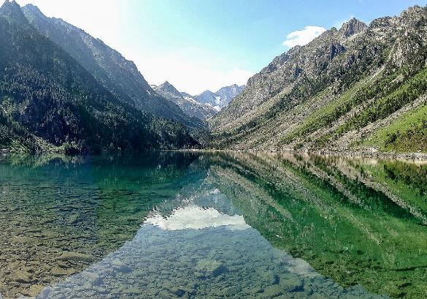
Perspective du lac. Juillet 2013.

Slide 4
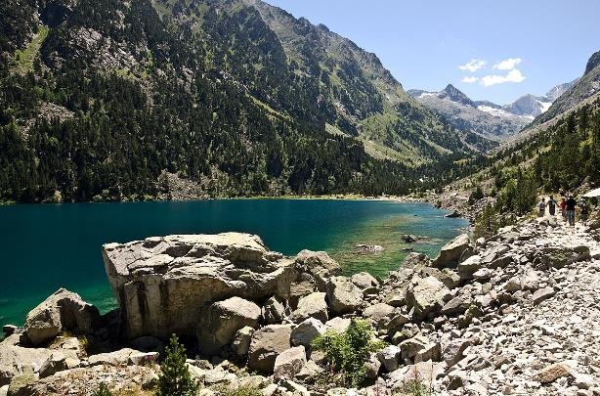
Éboulis au bord du lac.

Slide 5
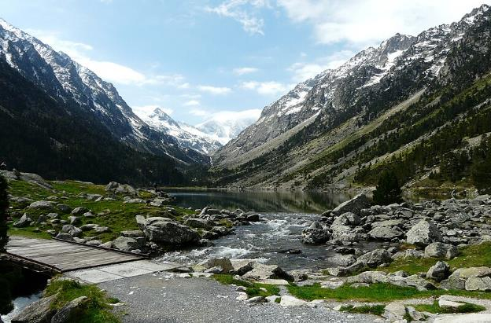
Cauterets lac et gave Gaube

Slide 6
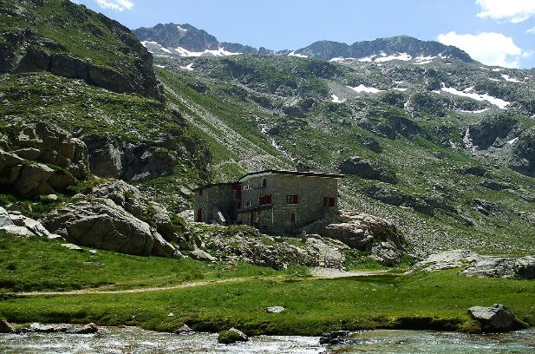

Slide 7
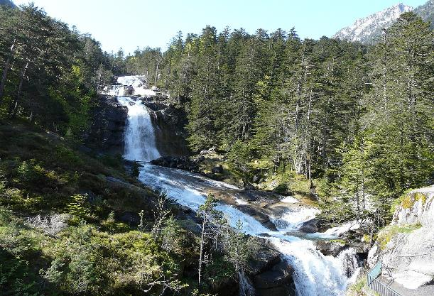
La cascade du Pont d'Espagne sur la branche centrale du gave de Gaube,

Slide 8

Lago de Gaube, Pirineos franceses

Slide 9
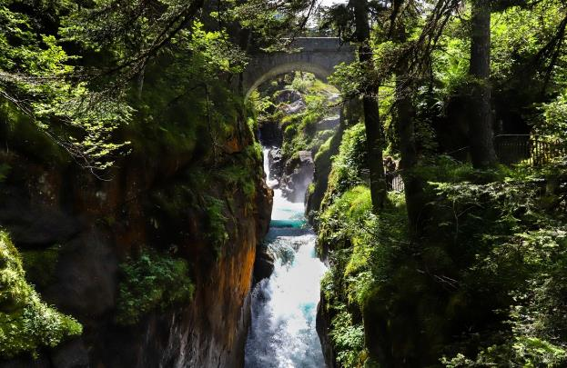
Le Pont d’Espagne depuis la Passerelle

Slide 10
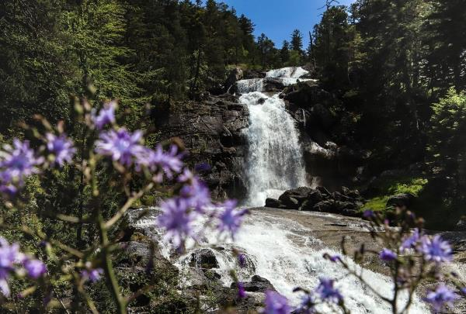
Pont D’Espagne

Slide 11
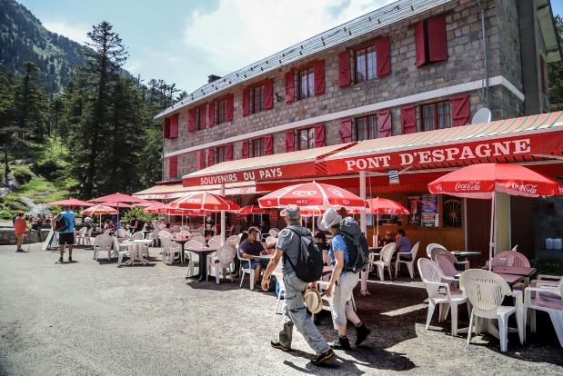
Une halte à l’Hôtellerie du pont d’Espagne pour admirer la cascade et le pont vu d’en dessous

Slide 12
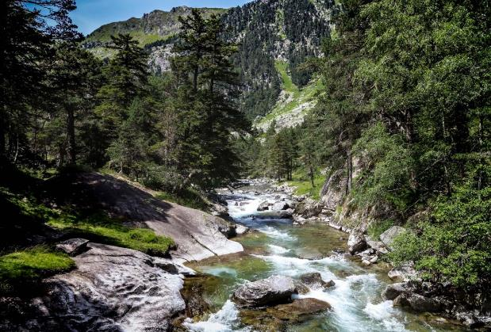
La rando qui mène au lac de Gaube

Slide 13
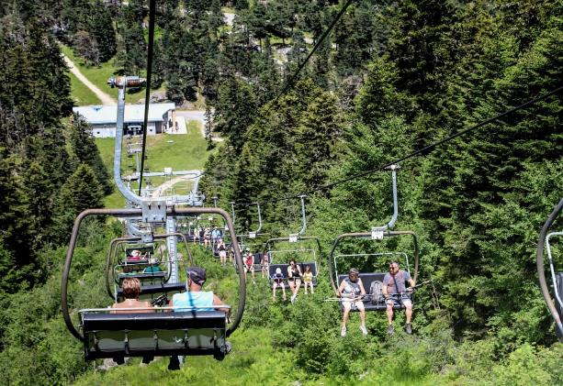
Le télésiège du plateau du Clot

Slide 14
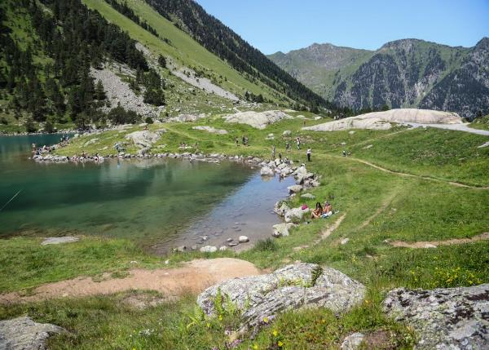
Le lac de Gaube

Slide 15
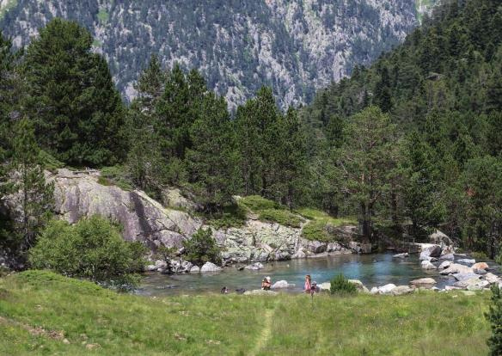
La rivière du lac, idéale pour se rafraichir

Slide 16
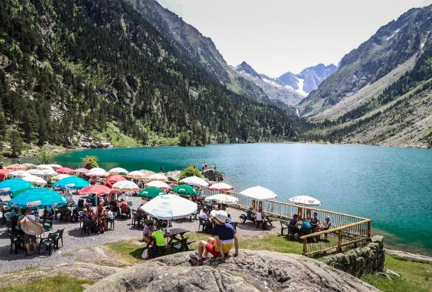
L’Hôtellerie du lac de Gaube

Slide 17
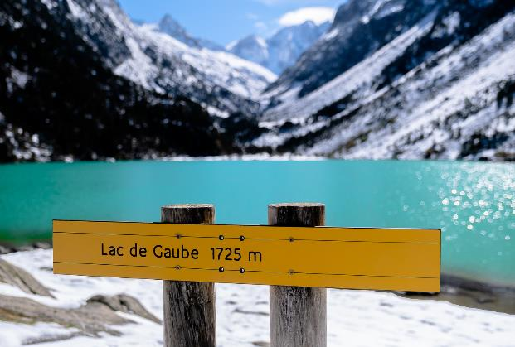
Le lac de Gaube est l’un des lacs les plus connus et les plus fréquentés de toutes les Pyrénées.

Slide 18
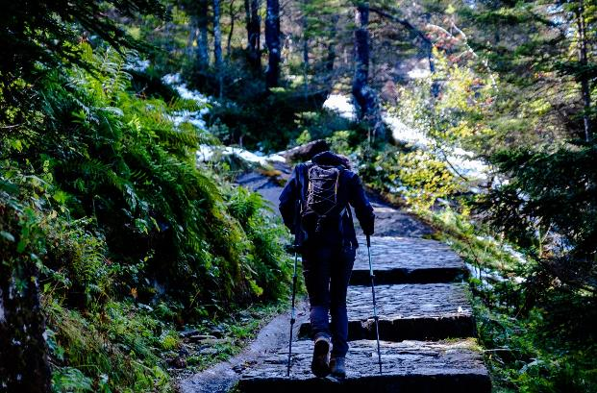
En route vers le lac de Gaube

Slide 19
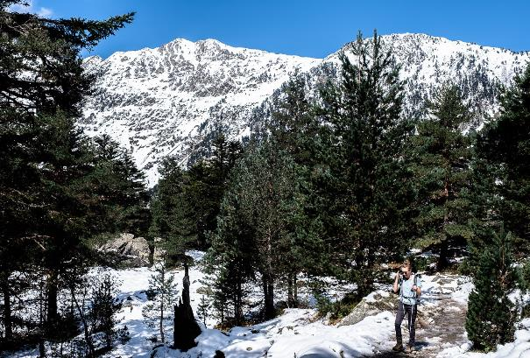
Le sentier de la montée au lac de Gaube dans les sapins

Slide 20
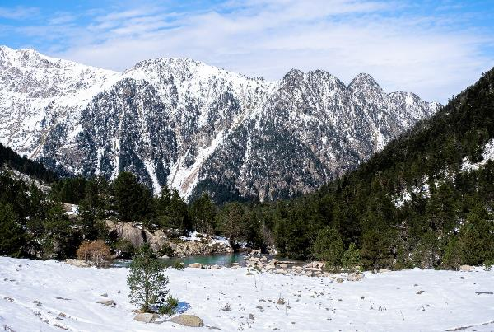

Slide 21
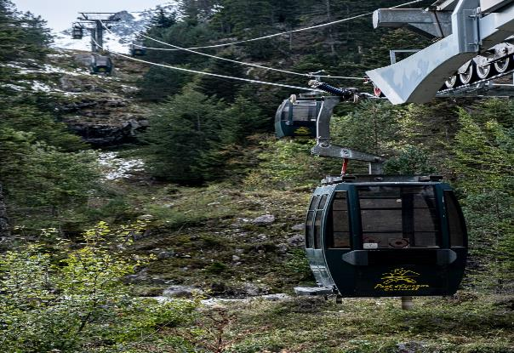
La télécabine qui permet l’accès au télésiège du lac de Gaube

Slide 22
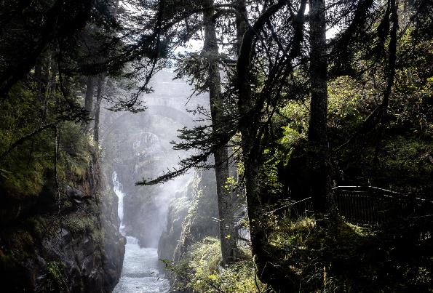

Slide 23
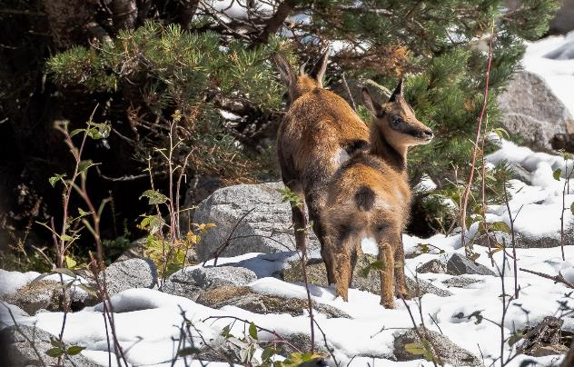
Les isards du lac de Gaube

Slide 24
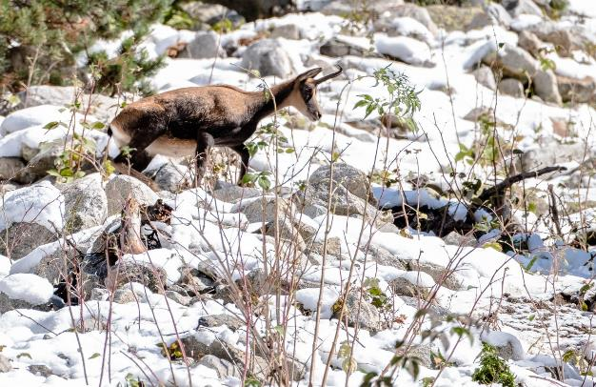
LE Lac De Gaube Un Isard

Slide 25
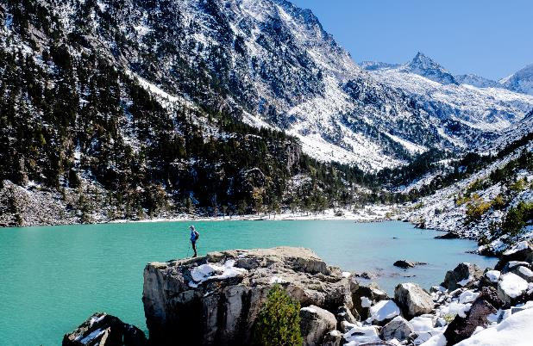
Le lac de Gaube offre un décor absolument splendide

Slide 26
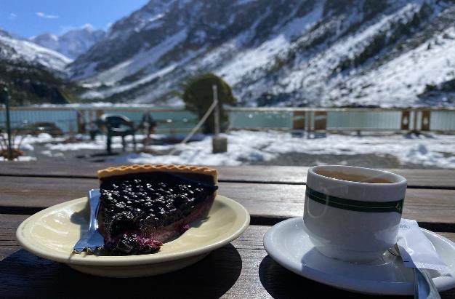
une tarte aux myrtilles face au lac

Slide 27
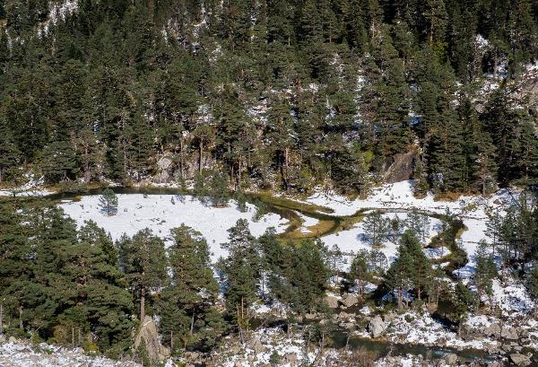
Retour par le versant d’en face au chemin de l’aller

Slide 28
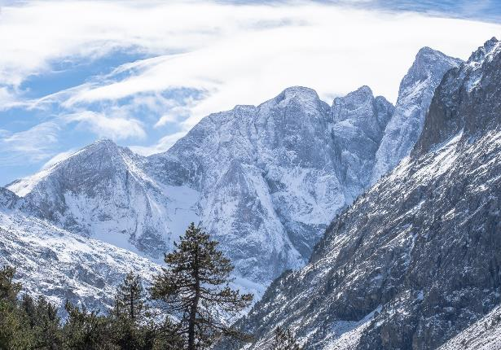
Le massif du Vignemale depuis le lac de Gaube

Slide 29
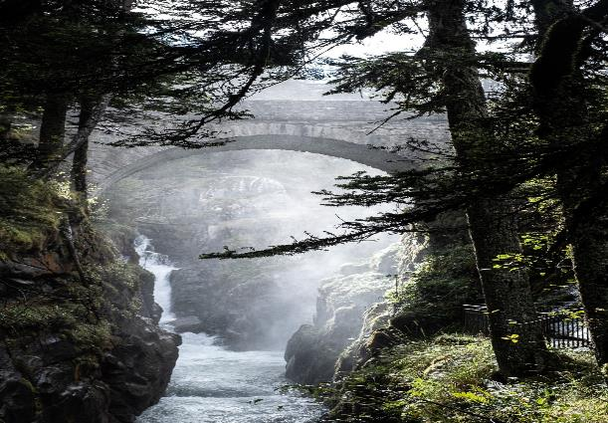
La magie du pont d’Espagne

Slide 30

Lorient Vous Présente Le Lac Gaube - un lac -Pyrénéen
Sur Une Suggestion De JackDidier
Les Images Et Le son Du Net
Merci De Votre Visite
Daniel

